Slide 1
Koha-ton 2018, Львів
АБІС Koha
в Україні
Сергій Дубик бібліотекар, програміст, співрозробник Koha

Slide 2
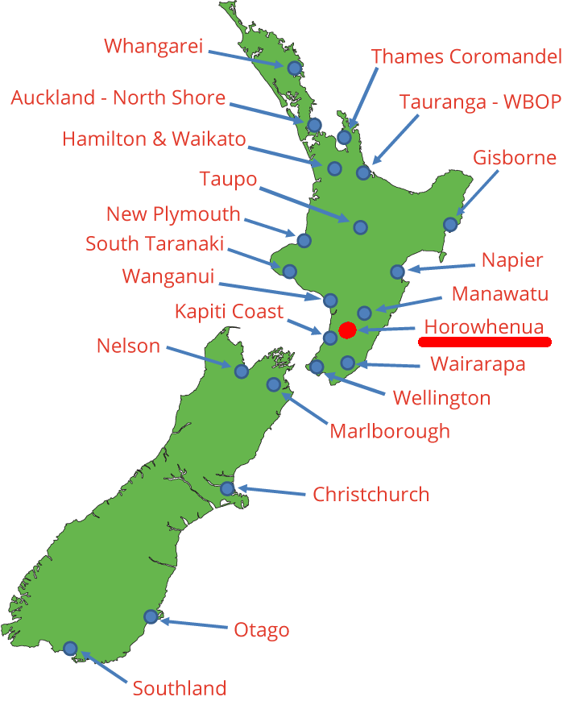
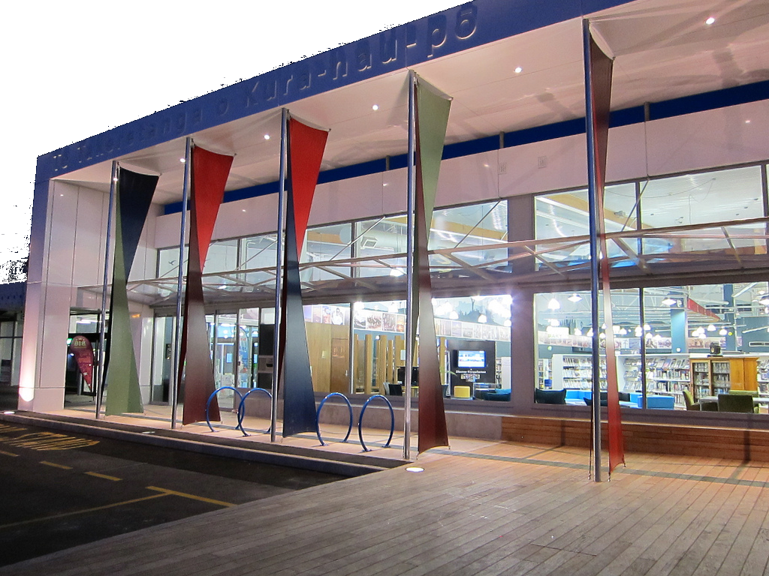
Хороунеуа, Нова Зеландія, 1999 рік
Бібліотечний консорціум Хороунеуа
потребував заміни АБІС:
застаріла
модемні з’єднання
проблема 2000 року

Slide 3
Рішення
Перший крок: замовлення розробки під відкритою ліцензією!
Це не дивно для Нової Зеландії, де частково до цього часу збереглися відносини, характерні для економіки дарування.
Економіка дарування — це система суспільного устрою, при якому цінні товари і послуги регулярно передаються без будь-яких конкретних домовленостей про негайну або майбутню нагороду (тобто відсутній обмін, немає вимоги „послуга за послугу“).
Koha мовою māori означає дар у відповідь чи подарунок з очікуванням. Назва поєднала у собі філософію тубільців маорі та концепцію відкритого й вільного програмного забезпечення. Елементи „економіки дарування“ присутні і у сучасному інформаційному суспільстві (відкритий доступ, код, дані, знання…).

Slide 4
Open Source
Відкрите джерело дозволило розробці АБІС Koha вийти у світ.
Ідея колективної розробки почала працювати.
Вклад: бібліотекарі, біб-програмісти, гранти, компанії.
Еволюційний розвиток, додаються першочергово найбільш затребувані можливості.

Slide 5
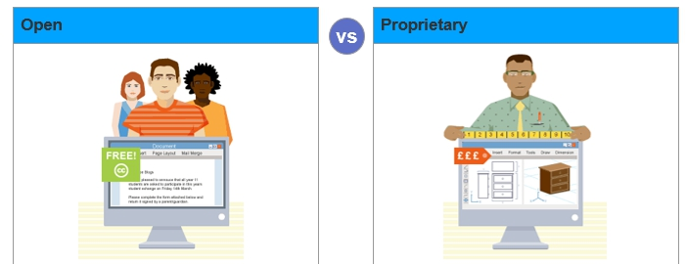
Труднощі та невдачі
Не все було легко:
спочатку недостатні можливості;
деякі вдосконалення не прижилися;
навіть веб-інтерфейс відлякуквав на початку 2000-их.
Часто Koha поступалася комерційним коробочним рішенням:
немає офіційної підтримки;
недостатня підтримка місцевих особливостей біб-справи;
немає перекладу, документації;
волонтерам-розробникам складно конкурувати у рекламних та піар-заходах з комерційними розробниками.

Slide 6
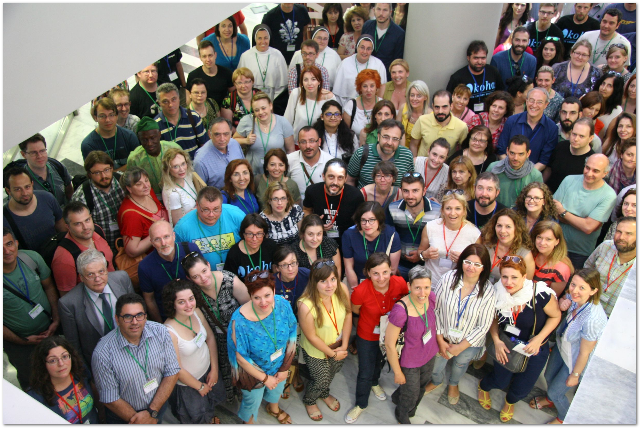
Невдачі як виклики
Це все були виклики, знаходився хтось, хто справлявся з ними.
Зараз:
більше 300 розробників;
93 мови;
чисельні веб-ресурси та служби навколо розробки та підтримки Koha;
спільноти користувачів в кожній країні (обмін досвідом, заходи);
бібліотеки на Koha часто надають методичну підтримку;
компанії — комерційну підтримку;
від 4 тис. до 10 тис. бібліотек використовують АБІС Koha;
щорічна міжнародна конференція KohaCon.

Slide 7
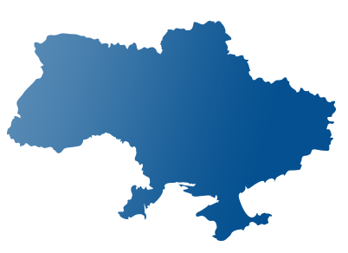
Koha в Україні
2004 — початок адаптацїї Koha
2006 — перший ЕК на АБІС Koha в НБУ В. Стефаника
2007 — завершено переклад українською
2007-2008 — доповіді на конференціях (Судак, UAFOSS)
2009 — адаптація УКРМАРК-у
2011 — початок перекладів для MARC21
2016 — українська спільнота користувачів Koha
2016 — українські веб-ресурси, демо-сервери
2008-2018 — біля 20 бібліотек в Україні використовують Koha

Slide 8
Статус перекладу
АБІС Koha — великий проект для перекладу
130714 слів — інтерфейсна частина
134281 слів — загальне керівництво
Читацький інтерфейс — 100% перекладено
Інтерфейс бібліотекаря — 59% (5552 рядки чи 24767 слів)
Переклад налаштувань — 30%
Вбудована довідка — 4%
UNIMARC-шаблони — 100%
MARC21-шаблони — 31%
SQL-таблиці — 100%
Загальне керівництво по АБІС Koha — переклад не розпочато, однак на укр-вікі доступні часткові переклади
Допоміжні таблиці для перекладу: http://koha.tntu.edu.ua:8008/translate/
станом на квітень 2018

Slide 9
Процес адаптації АБІС Koha для України
Підтримка української як мови даних
Переклад українською інтерфейсу, даних, довідки
Типові налаштування для України
Підтримка обліку біб-фондів за укр. нормами
Типові звіти для України
Вивід біб-запису за ДСТУ ГОСТ 7.1:2006
Повноцінна підтримка різнорівневих зв’язків (аналітика, томи)
Інтеграція УДК (класифікаційні записи)
Важливий елемент: включення українських вдосконалень у кодову базу АБІС Koha.
Це забезпечить юридичні умови розповсюдження АБІС Koha (ліцензія GPL вер. 3.0).

Slide 10
Особливості самостійного впровадження Koha
АБІС Koha не рішення в коробці а конструктор з автоматизації.
Стереотип впровадження АБІС: „робота під ключ від одного вендора“.
Проміжний етап: електронний каталог на АБІС Koha чи участь у зведеному.
Детальний план дозволить економно розпланувати ресурси.
АБІС Koha як складова підвищення кваліфікації IT-фахівців бібліотеки.
Консультативна взаємодія з спільнотою користувачів АБІС Koha.
Більші бібліотеки допомагають меншим.
Розділення відповідальності: перехід, технічне та методичне обслуговування, вдосконалення.
Точкове залучення комерційної підтримки для „вузьких місць“.
Можливість залучення грантів для впровадження чи вдосконалення Koha.
У технічних вузах: студентські дипломні проекти щодо АБІС Koha, участь у Google Summer.

Slide 11
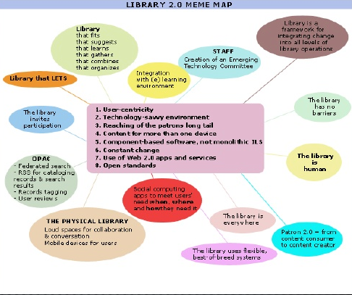
Бібліотека 2.0
АБІС Koha підхопила філософію руху Бібліотеки 2.0
Ведучі напрямки розробки АБІС Koha:
обслуговування читачів наживо та онлайн;
розкриття фондів бібліотеки;
розвиток інтеграційних засобів (запозичення, обміни, інтерфейси)
Активне залучення читачів, викладачів, спільнот у роботу бібліотеки.
Гнучка, постійно оновлювана взаємодія між бібліотекарями та читачами.
Усі сервіси через веб, мобільний доступ.
Відкритий доступ до даних, чисельні сервіси.

Slide 12
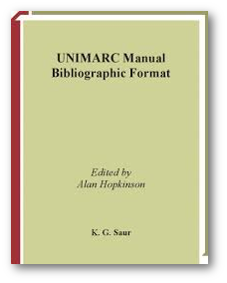
Koha та УКРМАРК
Доступні наступні UNIMARC-структури:
бібліографічний опис (типовий, книги, періодика, статті, електронні, аудіо, ноти, нормативні, надходження, швидкий опис);
авторитетний опис (3 авторських, 5 предметних, уніфікований заголовок).
Стан перекладу: 100%
Стан готовності: потребують оптимізації форм вводу й актуалізації UNIMARC-у
Чому важливо?
байдуже який стандарт поки бібліотеки не об’єднуються;
УКРМАРК — проект національного формату машиночитної каталогізації;
підтримується національними, загальнодержавними та обласними бібліотеками;
чисельні методичні матеріали й переклади для UNIMARC-форматів.
активно розвивається учасниками IFLA.
http://unimarc.org.ua — довідкова БД УКРМАРК-у,
описи й приклади для 196 полів й 1949 підполів
інтегрується у Koha
Конвертер в UNIMARC для Koha для запозичень з бібліотек на MARC21.

Slide 13
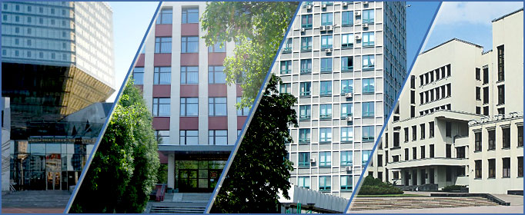
Об’єднаний каталог
Біб-записи як відкриті дані.
Сервери: http://liblab.tntu.edu.ua:7007
http://union-catalog.dynu.net:70
Зібрано 1209839 біб-записів у форматі УКРМАРК
АБІС-и джерельних біб-записів: УФД/Бібліотека, Aleph, MarcSQL, Irbis, ISIS.
Запозичення через Z39-50/SRU:
Сервер1: union-catalog.dynu.net, порт: 2100, вид: SRU, БД: biblios, формат: UNIMARC, кодування: utf8
Сервер2: liblab.tntu.edu.ua, порт: 2100, вид: SRU, БД: biblios, формат: UNIMARC, кодування: utf8
Статистика http://union-catalog.dynu.net/s/
Варіанти об’єднаного каталогу: загальноукраїнський, регіональний, тематичний.
Твердження про об’єднаний каталог:
це простіша задача аніж впровадження Koha
поєднує дані з різних бібліотек/АБІС, не вимагаючи переходу на Koha
надає дані для запозичення (спільний опис)
вимагає уніфікованого опису

Slide 14
Дякую за увагу!
Спільнота користувачів Koha в Україні, взаємодопомога, обмін досвідом на спільних заходах та веб-ресурсах — це і є дар у відповідь!
He rau ringa e oti ai
Багато рук завершать роботу

